Slide 1
Mission main/pied infantile
Madagascar Décembre 2017
Enfantsdunoma.info

Slide 2
Quelques infos
Dates : du 2 au 13 décembre 2017
Lieu : Clinique Santé Plus - Antsirabé – Madagascar.
Membres :
Jonathan Bellity – Chirurgien orthopédiste (chef de mission/trésorier)
Arielle Salon – Chirurgien orthopédiste
Jean Luc Soubirou – Médecin anesthésiste
Alain Rochette – Médecin anesthésiste
Fabrice Duret – IADE
Christine Boudesocque – IBODE
Camille Allary – IBODE

Slide 3
Quelques chiffres
5 jours opératoires + 1 matinée de pansements
35 patients différents opérés.
30 patients < 20 ans (2 mois à 20 ans).
5 patients > 20 ans (21, 22, 22, 48, 57, 61 ans).
48 interventions au total, dont :
11 interventions bilatérales (mains ou pieds)
1 patient opéré en deux temps (lambeau musculaire puis greffe de peau sur le lambeau à J3)
5 pansements sous AG
L’anesthésie :
34 AG
8 AG pures
26 AG + ALR
1 AL pure
5 ALR pures
1 rachi anesthésie pure

Slide 4
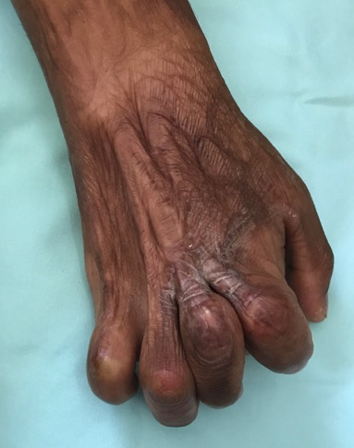
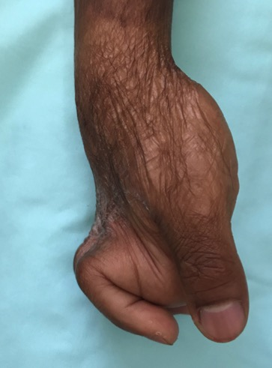
Mle Hantatiana Rafanomezantsoa, 20 ans
Diagnostic: Séquelles de brûlure, brides rétractiles face dorsale main D et rétractions tendineuses palmaire et dorsale
Intervention: Libération palmaire et dorsale (+arthrolyse IPP) et greffe de peau totale prélevée sur l’aine

Slide 5
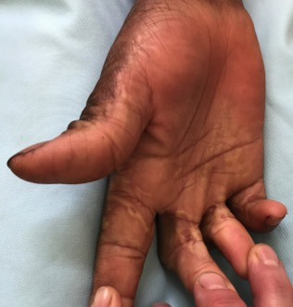
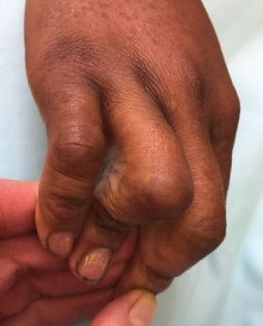
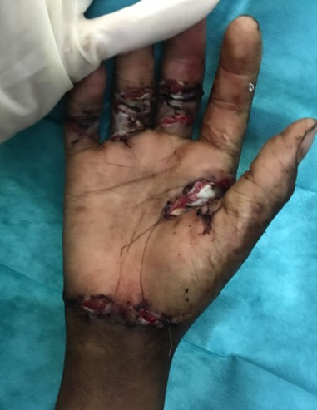
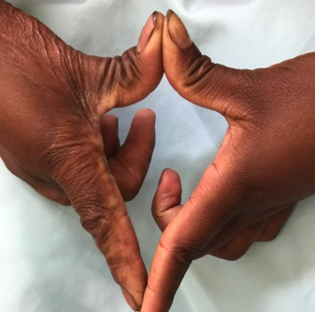
Nicolas Charcosie Herinantenaina, 8 ans Diagnostic: séquelles de brûlure. Brides rétractiles D3/4/5 et première commissure Intervention: Libération des brides et greffes de peau totale

Slide 6
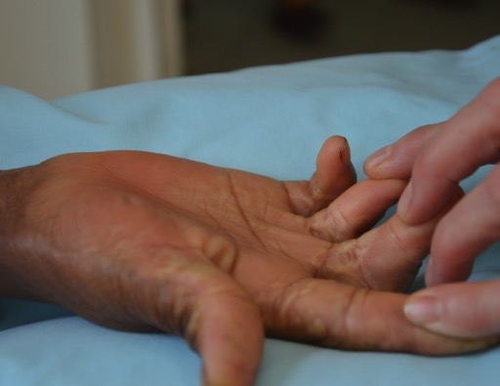
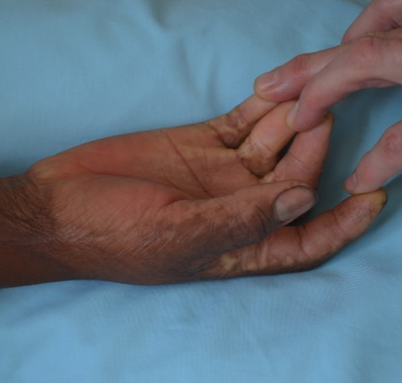
Armandine Ramamonjisoa , 14 ans Diagnostic: séquelles de brûlure. Brides rétractiles D3/4/5 et première commissure Intervention: Libération des brides et greffes de peau totale

Slide 7
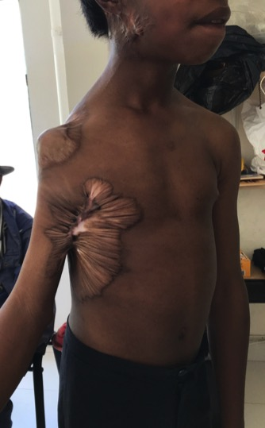
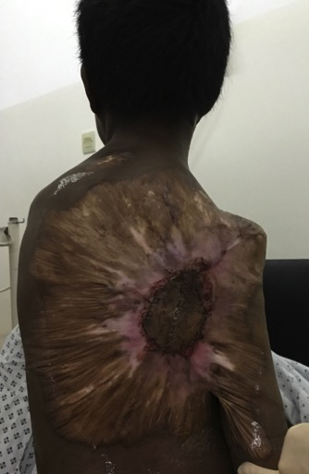
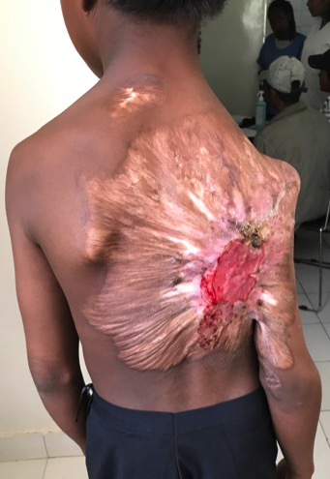
Ovisa Medinomena, 17 ans Diagnostic: Brûlure dos/axillaire datant de 5 ans, non cicatrisée et bride axillaire rétractile. Doute sur ostéite de scapula associée Intervention: Curetage et greffe de peau totale prélevée sur l’abdomen + antbiothérapie. Libération axillaire à faire dans un second temps

Slide 8
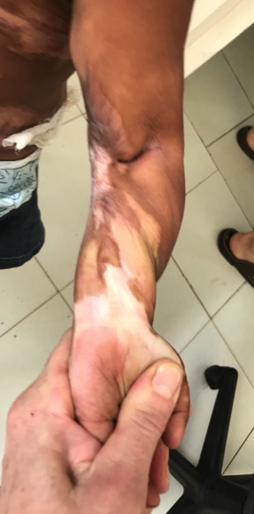
Sandrinah Fanomezantsoa, 2,5 ans Diagnostic: Séquelle de brûlure, bride rétractile coude gauche Intervention: Libération bride coude gauche et greffe de peau

Slide 9
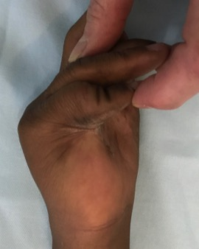
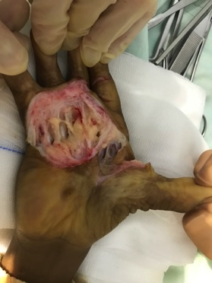
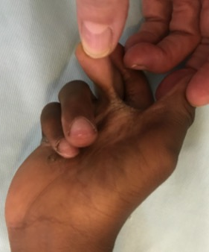
Nicolas Charcosie Herinantenaina, 8 ans Diagnostic: séquelles de brûlure. Brides rétractiles D3/4/5 et première commissure Intervention: Libération des brides et greffes de peau totale

Slide 10
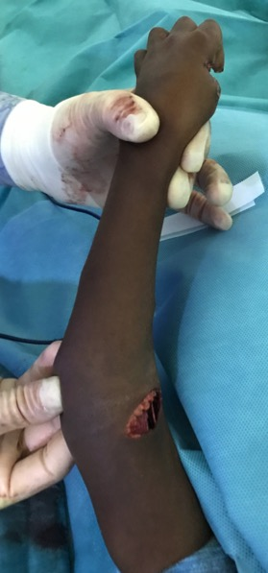
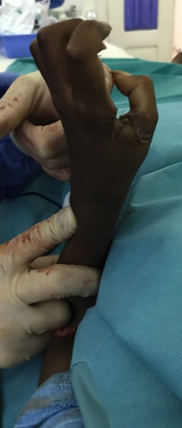
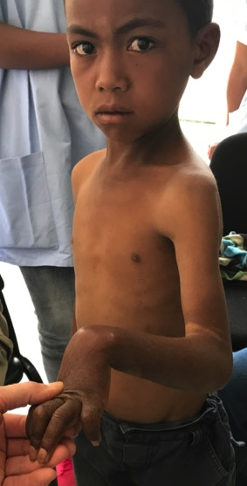
Myrah Randranjafisoa, 7 ans Diagnostic: Syndrome de Volkman post plâtre Intervention: Allongement fléchisseurs coude et poignet/doigts, ouverture de la première commissure

Slide 11
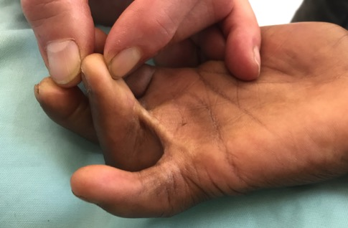
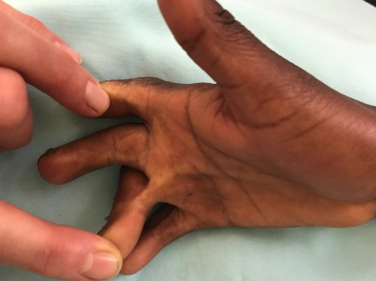
Tiavintsoa Andriananteraina, 11 ans Diagnostic: Séquelles de brûlure main droite Intervention: Libération parties molles et greffe de peau totale

Slide 12
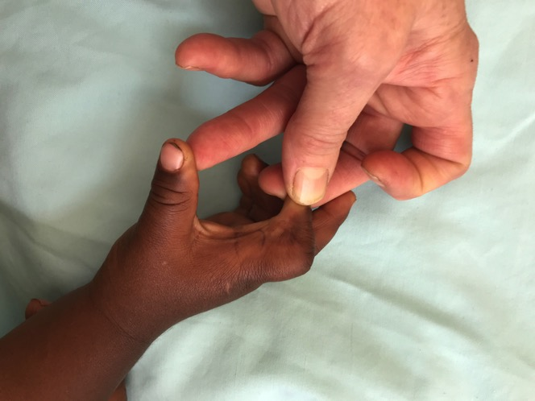
Hery Nemoenjanahary, 2 ans Diagnostic: Séquelles de brûlure D2 Intervention: Libération parties molles et greffe de peau totale

Slide 13
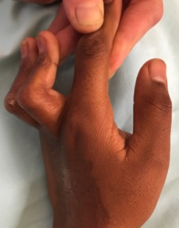
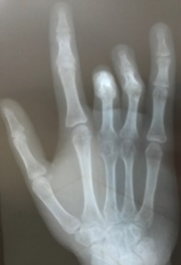
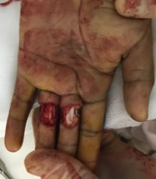
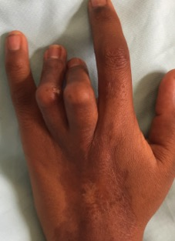
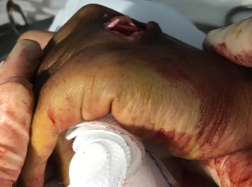
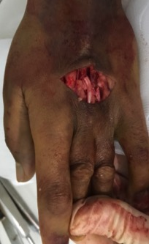
Fenosa Hajaniaina, 14 ans Diagnostic: Séquelles de brûlure, flessum IPP par rétraction intrinsèques et extension MP par rétraction extrinsèques Intervention: Libération cutanée et allongements tendineux

Slide 14
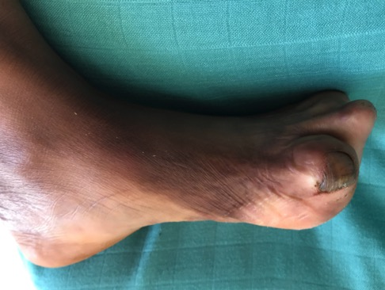
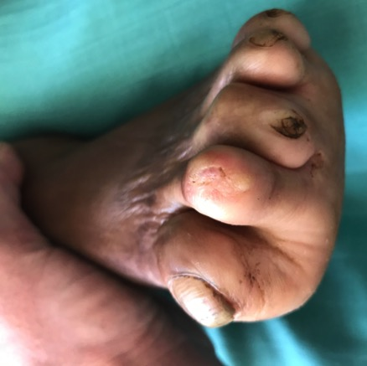
Tojosoa Rakajanirina, 18 ans Diagnostic: Séquelles de brûlure pied droit Intervention: Libération parties molles et greffe de peau totale abdominale

Slide 15
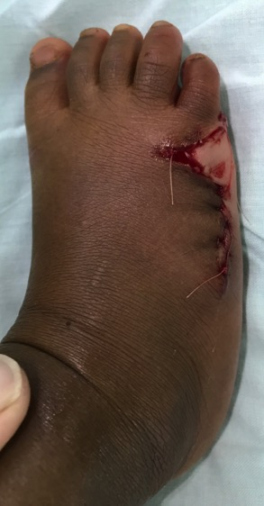
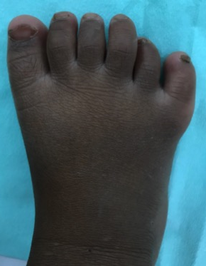
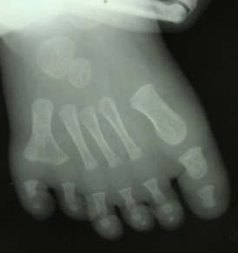
Miranto Dianrinandrasana, 1 an Diagnostic: Duplication bilatérale du 5° orteil Intervention: Résection bilatérale du 5° orteil

Slide 16
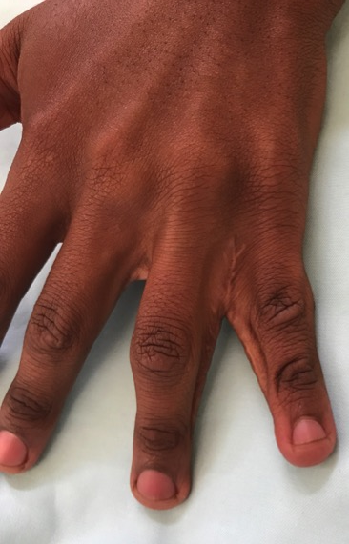
Ricardo Rahajamanana, 20 ans Diagnostic: Syndactylie simple/incomplète 4/5 main gauche. Atcd d’intervention dans l’enfance Intervention: Libération 4° espace et greffe de peau totale

Slide 17
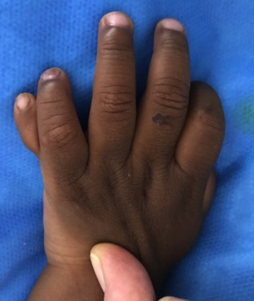
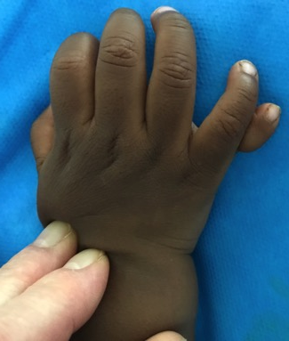
Stevin Randrianarison, 15 mois Diagnostic: 5° doigt flottant bilatéral Intervention: Résection 5° doigt bilatéral surnuméraire

Slide 18
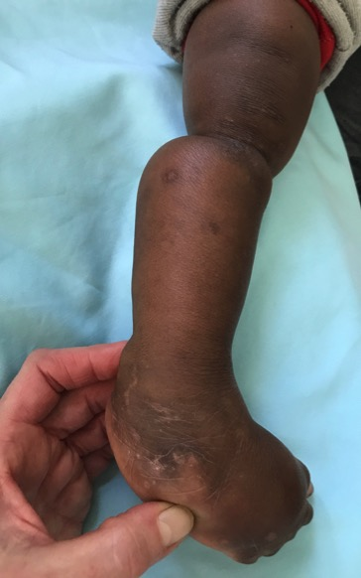
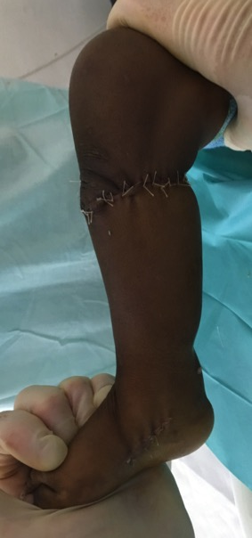
Mle Lunah Fanomezantsoa, 2 ans Diagnostic: Bride amniotique de jambe et Pied bot Intervention: Exérèse bride amniotique et ténotomie achille/fléchisseurs

Slide 19
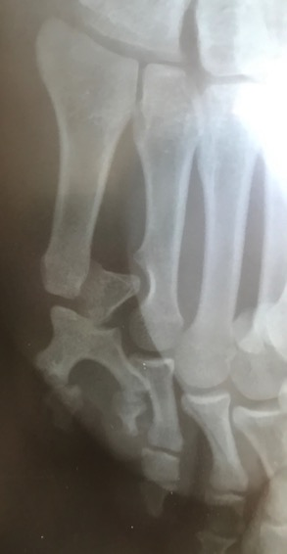
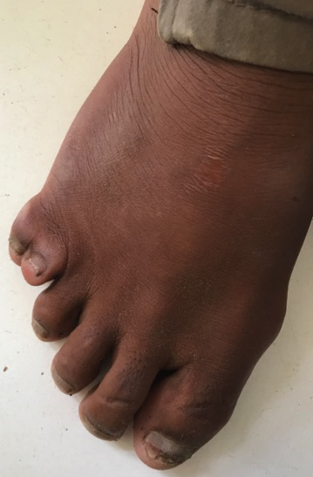
Dinah Rakotonambinina, 18 ans Diagnostic: Duplication 5° orteil droit Intervention: Résection 5° orteil surnuméraire

Slide 20
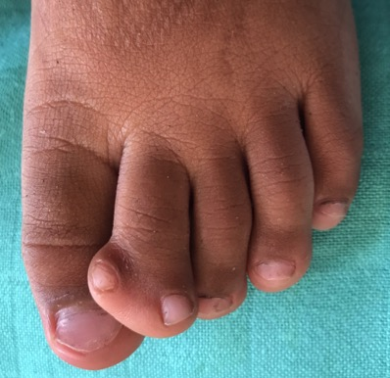
Fy Haino Rafalimanantsoa, 2 ans Diagnostic: Duplication 2° orteil gauche Intervention: Résection 2° orteil médial gauche

Slide 21
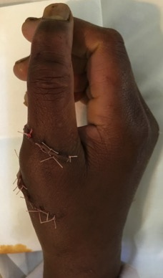
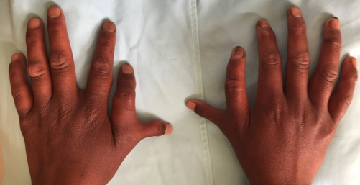
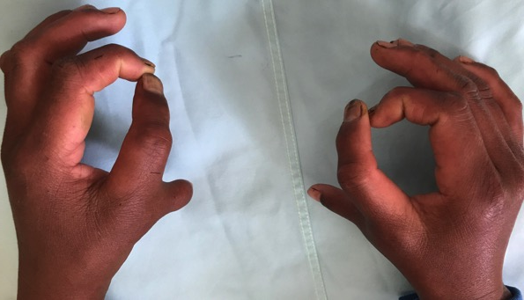
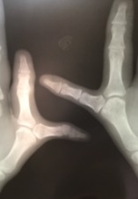
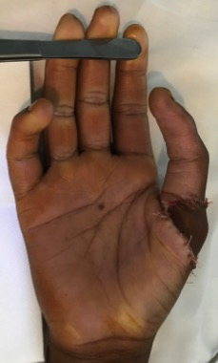
Justine Harilalao, 17 ans Diagnostic: Duplication pouce bilatérale Wassel 7 Intervention: Résection bilatérale pouce radial et reconstruction pouce ulnaire

Slide 22
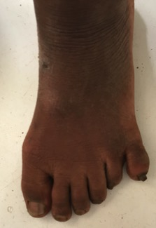
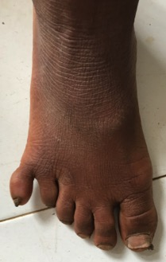
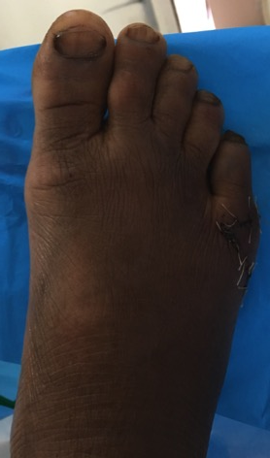
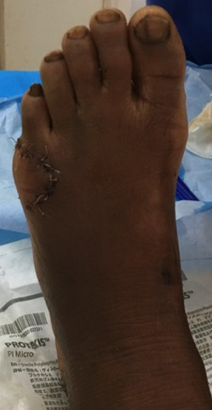
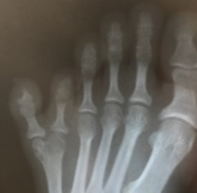
Hertiana Ravolononiaina, 18 ans Diagnostic: Duplication 5° orteil bilatéral Intervention: Résection 5° orteil bilatéral

Slide 23
Mle Gilbertine Rasoanarivo, 22 ans Diagnostic: Duplication pouce droit Wassel 4 Rud Intervention: Résection pour surnuméraire droit

Slide 24
Manotia Randrianirina, 2 ans Diagnostic: PBVE bilatéral Intervention: Libération postéro-interne bilatérale

Slide 25
Berçin Hasimbola, 12 ans Diagnostic: PBVE bilatéral Intervention: Libération postéro-interne/allongement tendineux et Tarsectomie

Slide 26
Sardidiniaina Rakotoarilala, 15 ans Diagnostic: PBVE gauche sévère Intervention: Libération postéro-interne/allongement tendineux et Tarsectomie

Slide 27
Natacha Lantonirina, 2 mois Diagnostic: PBVE gauche Intervention: Ténotomie percut achille gauche

Slide 28
Nomena Daniel Andrianbelo, 15 mois Diagnostic: PBVE Bilatéral Intervention: Libération des parties molles – Allonchement fléchisseurs

Slide 29
Lucas Mandanaina, 1 an Diagnostic: PBVE Bilatéral Intervention: Libération des parties molles – Allonchement fléchisseurs

Slide 30
Mle Hasiniaina Volanthamiana, 16 ans Diagnostic: Genu valum droit 20° Intervention: Ostéotomie fémorale de fermeture interne. Appui soulagé et anticoagulation préventive 2 semaines

Slide 31
Bruno Randriamiandrisoa, 57 ans Diagnostic: Brûlure main droite à 5 ans par presse industrielle. Fermeture première commissure Intervention: Ouverture première commissure et lambeau inter-osseux postérieur

Slide 32
Brino Busmark, 8 ans Diagnostic: Ostéite chronique du tibia fistulisée depuis 8 mois Intervention: Saucérisation du tibia, lambeau soléaire et greffe de peau totale + antibiothérapie Prélèvements positifs à Staph

Slide 33
Evariste Evasoaniaina, 14 ans Diagnostic: Arthrogrypose – Paralysie flasque et complète des deux membres supérieurs Intervention: Résection de tête radiale, allongement du tendon du triceps et ostéotomie de flexion humérus distal bilatérale

Slide 34
Abelina Raeliarisoa, 48 ans Diagnostic: Tumeur face dorsale index gauche Intervention: Exérèse tumeur index gauche et lambeau local

Slide 35
Mme Mangirite Razafiarisoa, 61 ans Diagnostic: Tumeur intramusculaire évoluant depuis plusieurs années Intervention: Résection et fermeture directe

